Slide 1
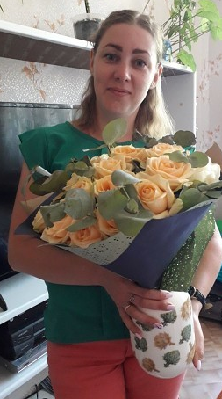
Шекшемская средняя школа дошкольное отделение
Чистякова Елена Анатольевна
Квалификационная категория - первая
Педагогический стаж - 7 лет
2020
Notes:
Оригинальные шаблоны для презентаций: https://presentation-creation.ru/powerpoint-templates.html
Бесплатно и без регистрации.

Slide 2
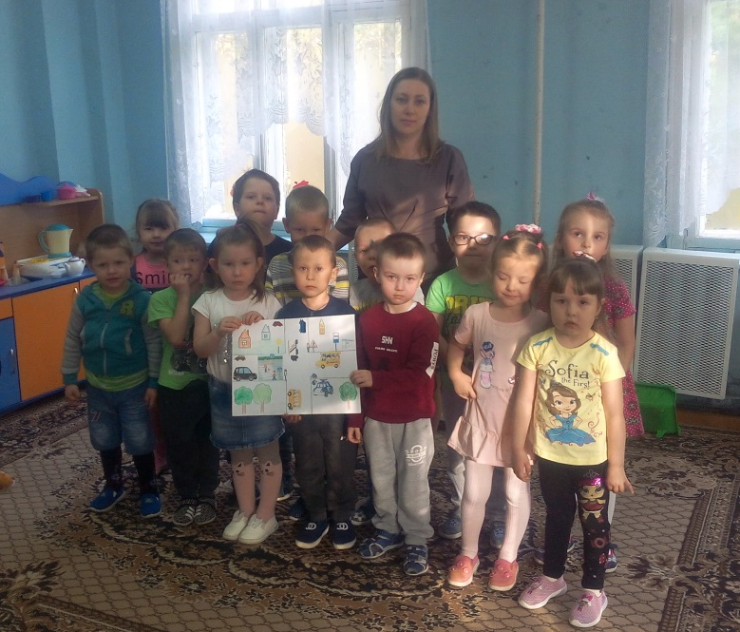
Мое педагогическое кредо:
Каждый ребенок наделен от природы особым, неповторимым сочетанием возможностей, способностей. У каждого есть своя изюминка. Что это за изюминка? Я её рассматриваю как зернышко, в котором хранится вся суть, и если помочь ему развиться, вырасти, создать условия доброжелательности, то ребенок встав взрослым, принесет окружающим его людям радость, станет для кого то соратником, помощником, надеждой..

Slide 3
Я-воспитатель! Это ли не счастье?
Возможно, кто-то скажет твердо "нет".
Быть педагогом -это ведь прекрасно,
Конечно, счастье, вот вам мой ответ.
Быть другом, быть наставником, быть рядом.
И к каждому найти всегда подход.
Быть мамой, а возможно, старшим братом.
Я так люблю свой маленький народ.
Потребности ребенка- вот, что важно!
Не заставлять, а только направлять.
Быть не над ним, а с ним шагать бесстрашно,
Уметь услышать и его принять.
Уметь порою признавать ошибки,
И извиниться, если гений прав
Встречать детей с теплом, добром, улыбкой,
Чтоб оставался за порогом страх!
Я- воспитатель, это не работа!
Призвание скорей или судьба!
Делиться счастьем мне с детьми охота.
Пусть счастливы все будут и всегда.

Slide 4
Мои достижения
Закончив Шарьинский педагогический колледж в 2007 году по специальности «социальный педагог – педагог – организатор», пошла работать в Шекшемский детский сад в 2011 году.
В 2017 году прошла переподготовку в Шарьинском педагогическом колледже по специальности « Воспитатель детей дошкольного возраста».
Курсы повышения квалификации ОГБОУ ДПО КОИРО «Инновационная деятельность в сфере образования. Педагог-исследователь» , 108 часов, 26 сентября- 18 ноября 2016 г.
"Духовно - нравственное воспитание детей в условиях реализации ФГОС" , 14 апреля 2016 г., автор методик по семейному воспитанию Метенова Н.М. , 16 часов
" Инновационные формы работы с семьей в условиях реализации ФГОС«, 14 апреля 2016 г., автор методик по семейному воспитанию Метенова Н.М. 8 часов
"Актуальные вопросы реализации программ духовно - нравственной направленности в дошкольных образовательных организациях в условиях введения ФГОС дошкольного образования" , сертификат № 193-11 ОГБОУ ДПО «Костромской областной институт развития образования», ректор Е.А. Лушина, 8 часов .
«Познавательное и речевое развитие детей дошкольного возраста в условиях реализации ФГОС ДО» , 72 часа, 6 ноября- 12 ноября 2019 г. г . Красноярск
С 14-27 мая 2020 года была участником 12 ти онлайн-конференций Большого фестиваля дошкольного образования «Воспитатели России». ,30 часов г. Москва

Slide 5
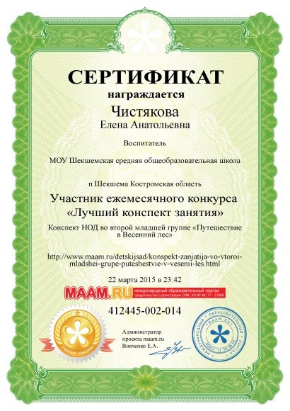




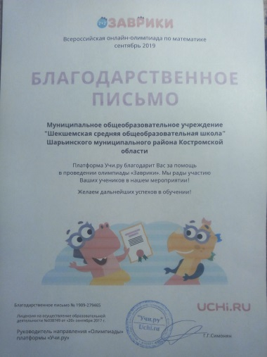
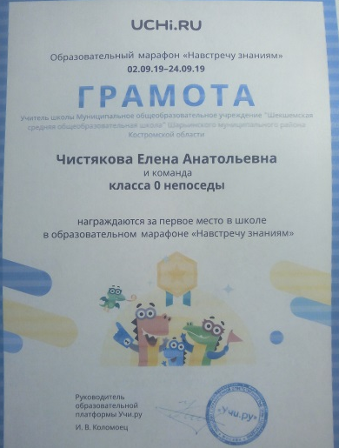
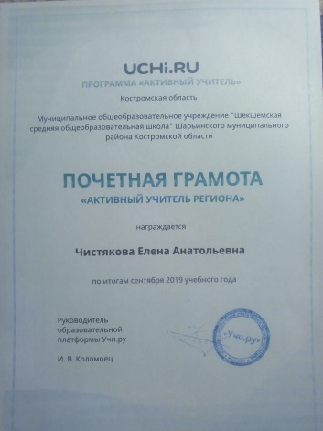

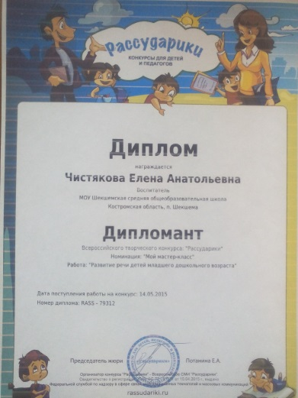
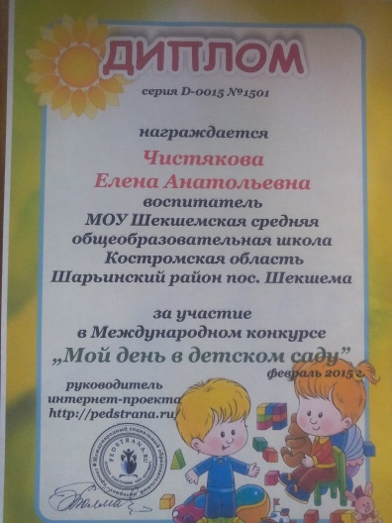
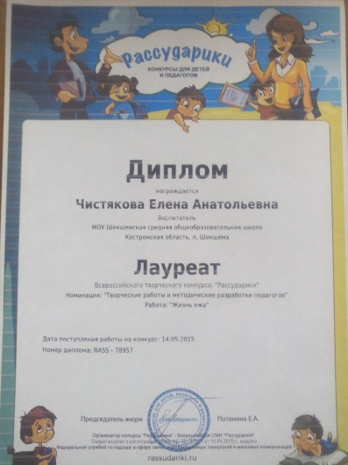

Дан ум человеку учиться и жить
А знания- это награда
Но, чтобы детей всему научить
Ума еще больше надо.
Участвую в конкурсах педагогического
мастерства

Slide 6
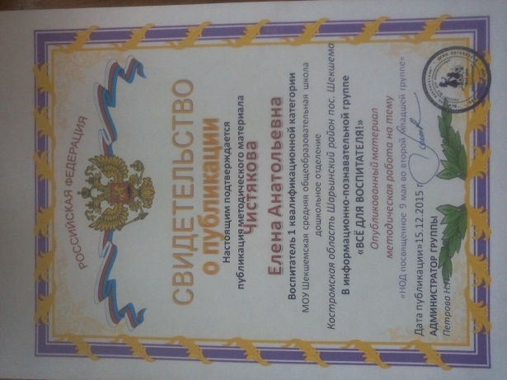
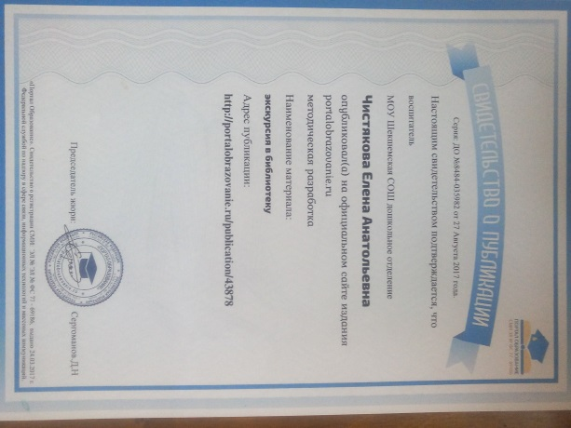
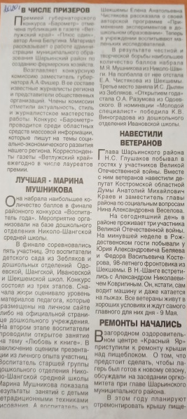
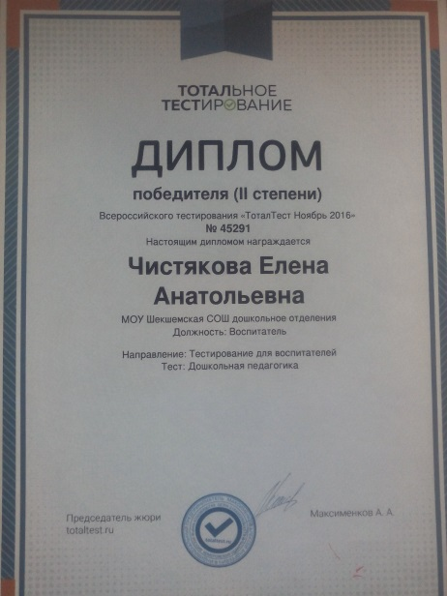
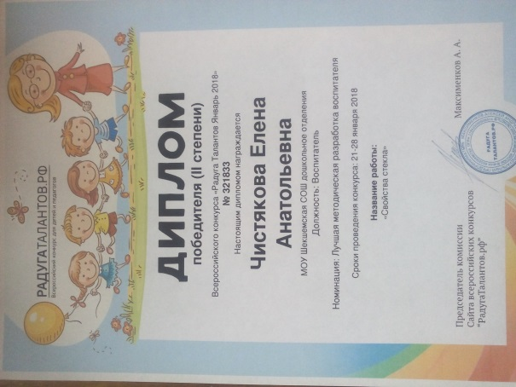
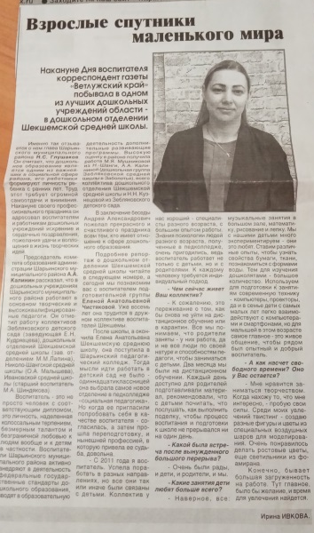

Slide 7
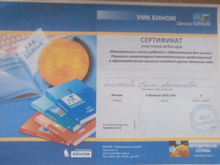
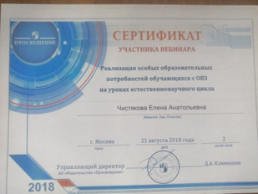
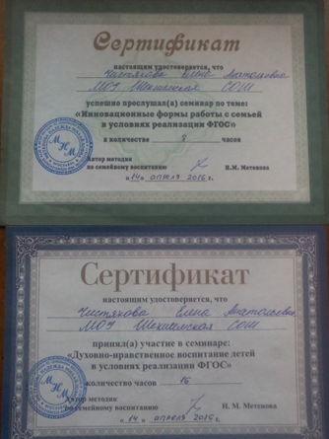
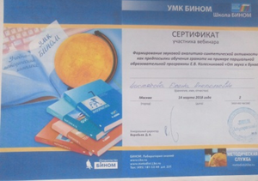
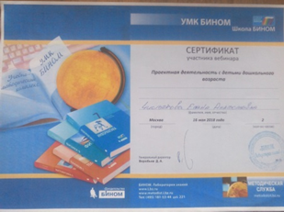
Также участвую в семинарах и вебинарах

Slide 8
Самообразование по теме :
«Развитие речи детей младшего дошкольного возраста» 2012-2014 г.
(Выступление на конкурсе
« Воспитатель года», Ивановский детский сад, 2015 г.)
«Сенсорное воспитание детей через дидактические игры» 2015-2017г.
«Обучение дошкольников составлению описательных рассказов как средство развития связной речи» 2017-2019г.(защита диплома на переподготовке в 2017 г.)
«Экспериментирование в детском саду» 2019-2020 г.( Выступление на конкурсе «Воспитатель года», Николо – Шанга 2020 г)
Исследовательские проекты:
«Огород круглый год»
«Нетрадиционная техника рисования»
«Почему медведь зимой спит?»
«Исследовательская деятельность с водой»

Slide 9
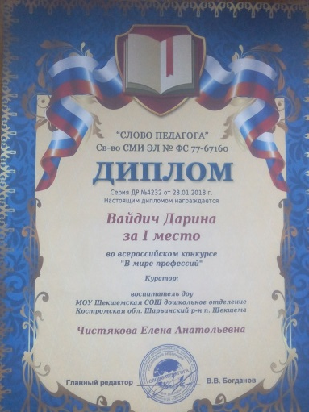
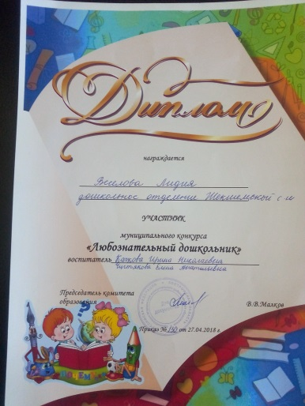
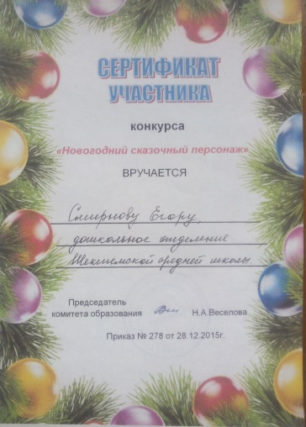
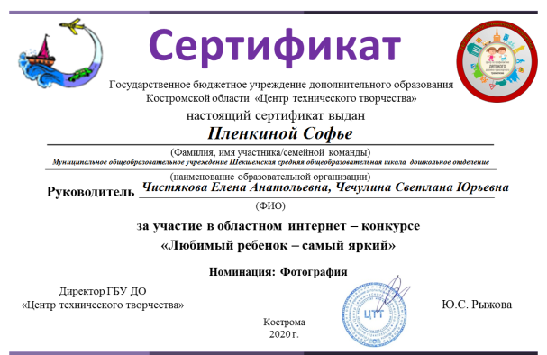

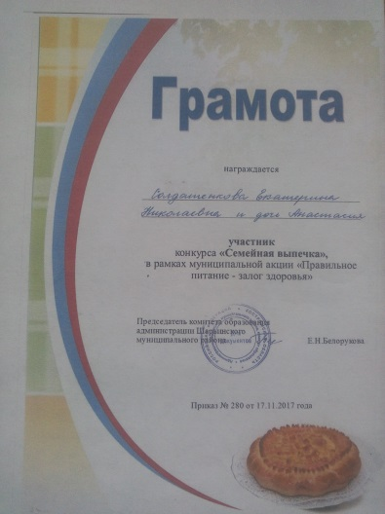
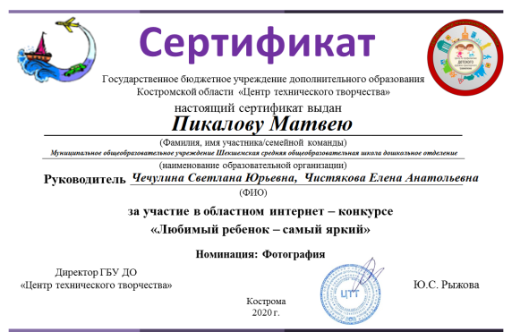
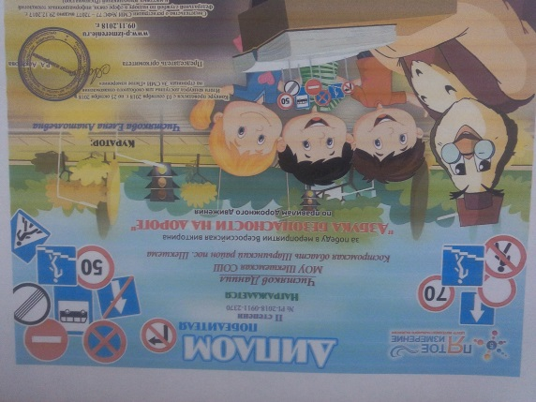
Для меня, как педагога, великое счастье развить в каждом ребенке чувство уверенности в собственных возможностях и способностях на основе сотрудничества со взрослыми и сверстниками в различных видах детской деятельности.
Поэтому мои воспитанники активно участвуют в различных конкурсах и занимают призовые места:

Slide 10

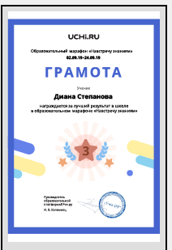

Также использую возможности онлайн-платформы Учи.ру.
Воспитанники моей старшей группы активно и с интересом выполняют задания на образовательной онлайн-платформе Учи.ру, что способствует повышению образовательных результатов, роста интереса к обучению, доступность для детей с особыми образовательными потребностями, организацию совместной деятельности педагога с воспитанниками и родителей со своими детьми.

Slide 11
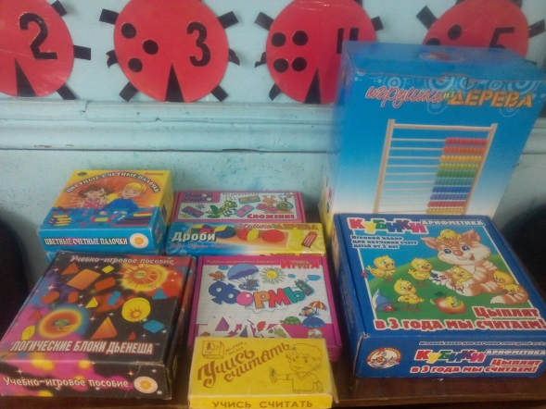
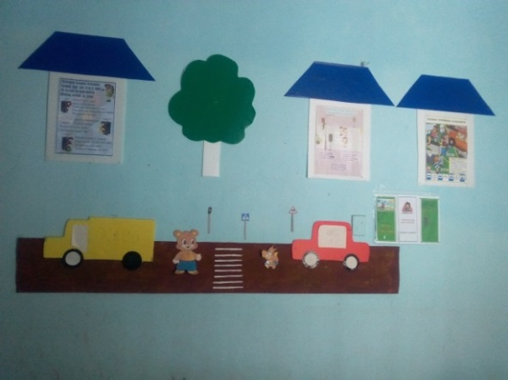
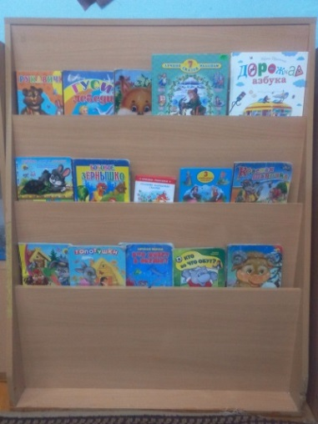
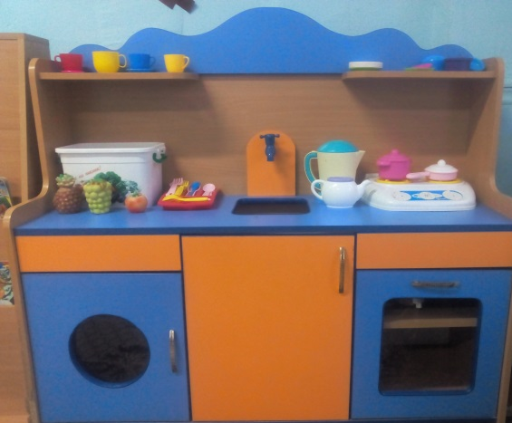
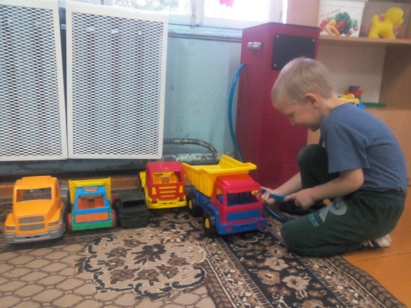
Развивающую среду в группе строю с учетом возрастных особенностей и интересов детей, что способствует реализации потребностей в умственной, творческой и физической самостоятельной деятельности. Постоянно пополняю обучающий и предметно-развивающий материал.
Математический уголок
центр ПДД
Книжный уголок
центр активности - сюжетно – ролевые игры

Slide 12
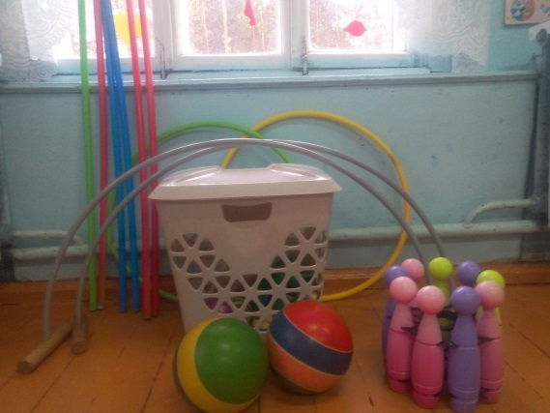
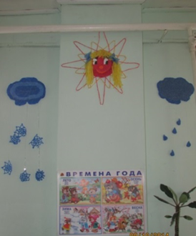
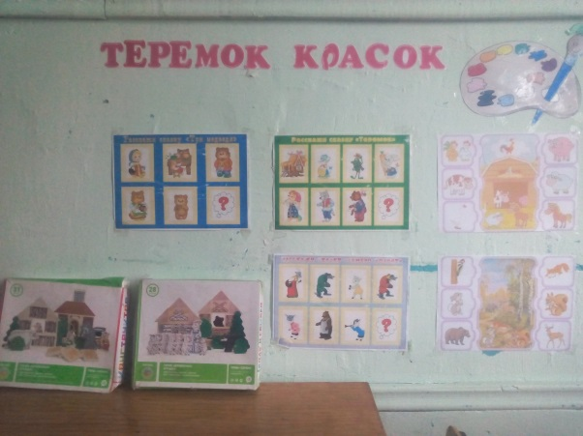
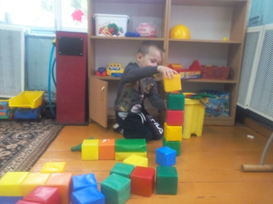
Спортивный уголок
Уголок природы в мл. гр.
уголок речевого развития
Центр конструирования

Slide 13
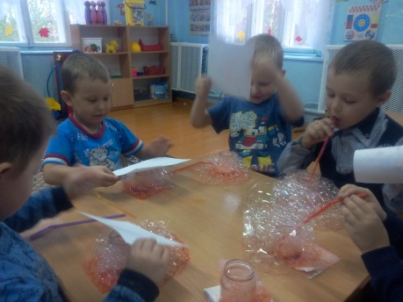
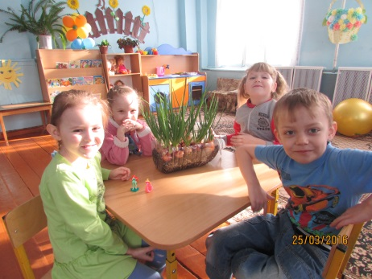
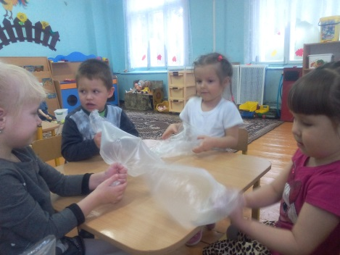
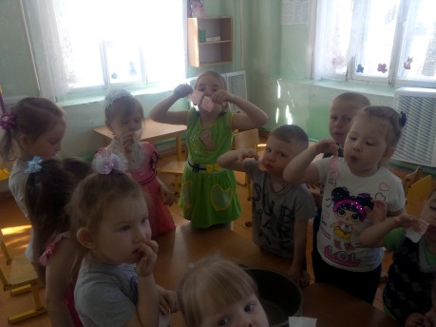
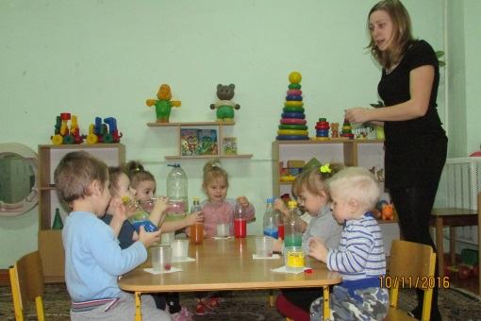
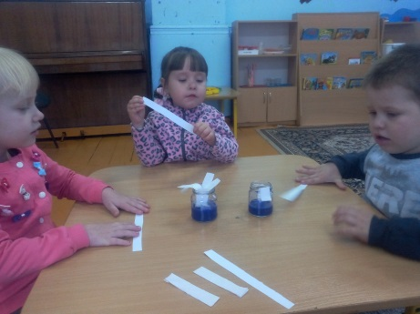
Одним из самых важных методов в современной дошкольной деятельности является внедрение эксперимента, как метода развития познавательной активности дошкольников. Данный метод позволяет в полной мере удовлетворить любознательность современных детей. Китайская пословица гласит: «Расскажи -и я забуду, покажи –и я запомню, дай попробовать –и я пойму». Усваивается все прочно и надолго, когда ребенок слышит, видит и делает сам.
НОД « Исследовательская деятельность с водой» 1 мл. гр
НОД « Бумага и её свойства» 2 мл. гр.
Экспериментирование «Веселые пузыри» ср. гр.
Проект « Огород круглый год» ср. гр
НОД « Воздух – какой он?»
ср.гр
Опыты с водой ср.гр.

Slide 14
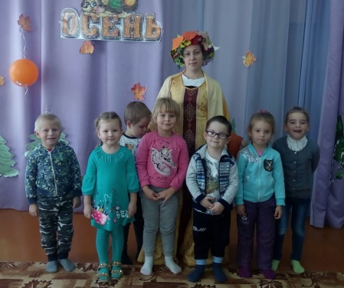
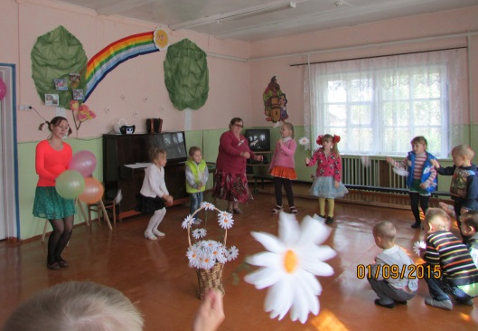
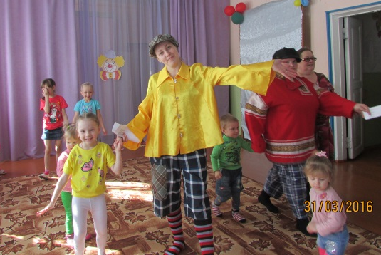
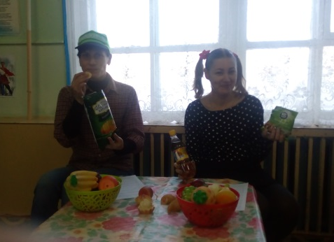
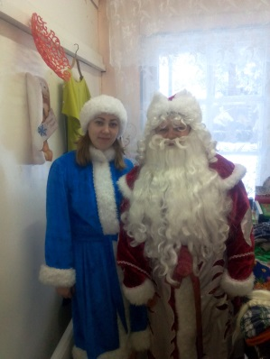
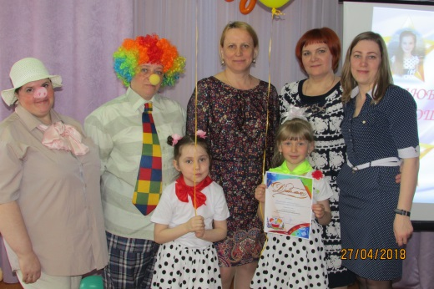
Моя работа заключается не только в работе с детьми и их родителями, но и в работе с педагогами :
Работа в составе творческой группы по подготовке к участию «Всероссийский конкурс – образцовый детский сад» (лауреат победитель)
Работа в составе творческой группы по подготовке презентации «Мой детский сад – самый лучший»
Работа в составе творческой группы по подготовке к проведению районного методического дня, конкурса «Любознательный дошкольник»
Выступления на педагогических советах, родительских собраниях дошкольного отделения и группы.
Разрабатываю методические разработки, сценарии праздников, развлечений.

Slide 15
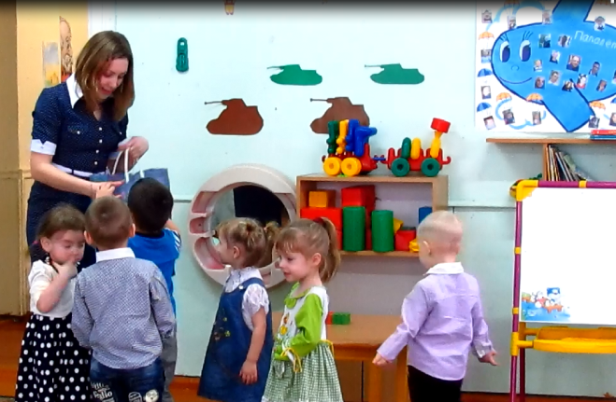





Активно участвую в работе РМО :
НОД «Путешествие в мир игрушек по стихам А.Барто» младшая группа 2017 г.
НОД «Свойства стекла» старшая группа 2018 г.

Slide 16







Дидактические игры сделанные своими руками
кто что ест
дидактические игры с пробками
веселые прищепки
четвертый лишний
кто что ест
чей хвост
разрезные картинки

Slide 17








В соответствии с Федеральными государственными образовательными стандартами развивающие технологии обучения должны быть направлены на гармоничное, всестороннее развитие личности, ее способностей, соответствовать интересам, желаниям, уровню знаний. В своей работе использую такие технологии: игровые, здоровьесберегающие, исследовательская, проектная деятельность, технология портфолио, мнемотехника, интерактивное средство, личностно – ориентированные.
Исследовательская технология
Здоровьесберегающая технология

Slide 18










Игровая технология
Мнемотехника
Проектная деятельность

Slide 19






Позитивный настрой на общение является тем самым прочным фундаментом, на котором строится моя работа с родителями воспитанников. В общении воспитателя с родителями неуместны категоричность, требовательный тон. Я общаюсь с родителями ежедневно, и именно от меня зависит, каким будет отношение семьи к детскому саду в целом.

Slide 20
Сайты, которые я использую в работе:
https://www.maam.ru/users/79106605486
http://doshkolnik.ru/
http://deti-club.ru/
http://urok.1sept.ru/%D1%80%D0%B0%D0%B1%D0%BE%D1%82%D0%B0-%D1%81-%D0%B4%D0%BE%D1%88%D0%BA%D0%BE%D0%BB%D1%8C%D0%BD%D0%B8%D0%BA%D0%B0%D0%BC%D0%B8
http://doshvozrast.ru/
https://www.moi-detsad.ru/
https://xn--c1abbjeitjlaqf5ac6j.xn--d1acj3b/publication
http://azps.ru/baby/
https://dohcolonoc.ru/
http://rassudariki.ru/
https://www.danilova.ru/storage/present.htm
http://www.ucheba.com/met_rus/k_doshvosp/title_main.htm
http://vospitatel.com.ua/

Slide 21









Воспитание ребенка –
Непростая работенка,
Нужно научить дитя
Всем основам бытия.
Чтоб ребенок одевался
И в искусстве разбирался,
Знал, что плохо, а что нет,
Развивал свой интеллект.
Детский садик – его мир,
Воспитатель в нем – кумир,
Помогает малышам,
Подменяя на день мам.
Нынче чествовать должны
Воспитателей страны!
Пусть мечты их воплотятся,
В быль из сказки превратятся!

Slide 22







Мои награды

Slide 23
Нелегкая эта работа
О маленьких детях забота.
Но дети учат нас всегда:
Наивно верить в чудеса,
Что думать, то и говорить,
Чтоб злобу в сердце не таить.
Мириться быстро в страшной ссоре,
Конфетами лечиться в горе!
Обиду быстро забывать ,
Учат нас верить , и учат мечтать!
Прекрасная наша работа!
О маленьких детях забота!!!

Slide 24
Спасибо за внимание!!!!!

